Slide 1
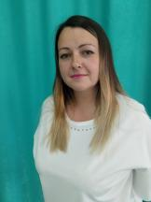
Министерство образования РМ ПОРТФОЛИО Гузеева Марина Сергеевна Воспитателя МАДОУ «Центр развития ребёнка - детский сад №17»
Дата рождения: 12.11.1985 г.
1 . Профессиональное образование:
«Химик» по специальности «Химия»
МГУ им.Н.П.Огарева
Диплом: ВСГ 4352373
Дата выдачи: 25.06.2010
2. Профессиональная переподготовка:
Присвоена квалификация «Воспитатель»
ГБОУ ДПО С «Мордовский республиканский институт образования»
Диплом 132407568172
Дата выдачи: 28.03.2019 г.
Стаж педагогической работы : (по специальности воспитатель): 2 г. Общий трудовой стаж: 14г

Slide 2
1. Участие в инновационной (экспериментальной) деятельности

Slide 3
Инновационный педагогический опыт представлен на сайте:
Гузеева Марина Сергеевна | МАДОУ «Центр развития ребенка - детский сад №17», г. Саранск (schoolrm.ru)

Slide 5
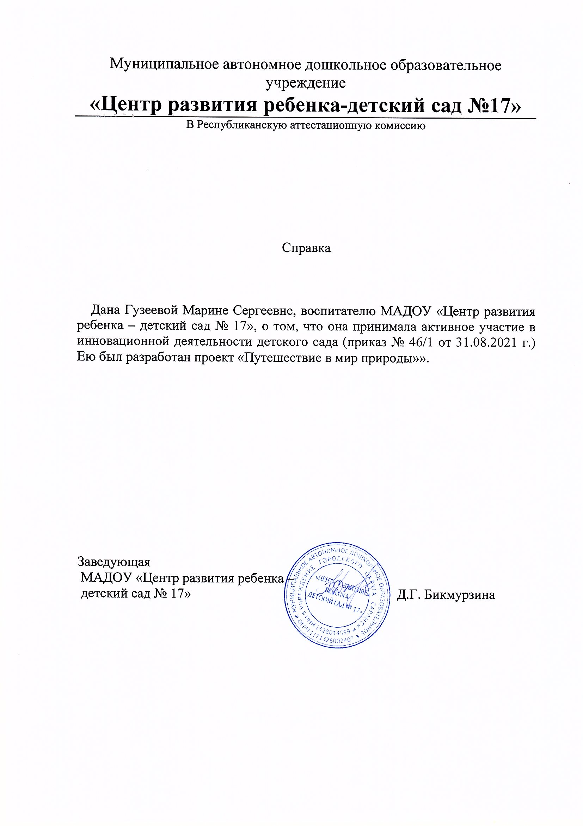

Slide 6
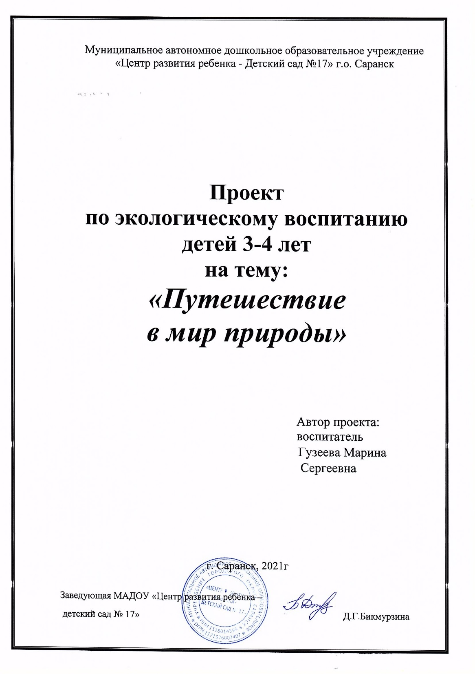

Slide 7
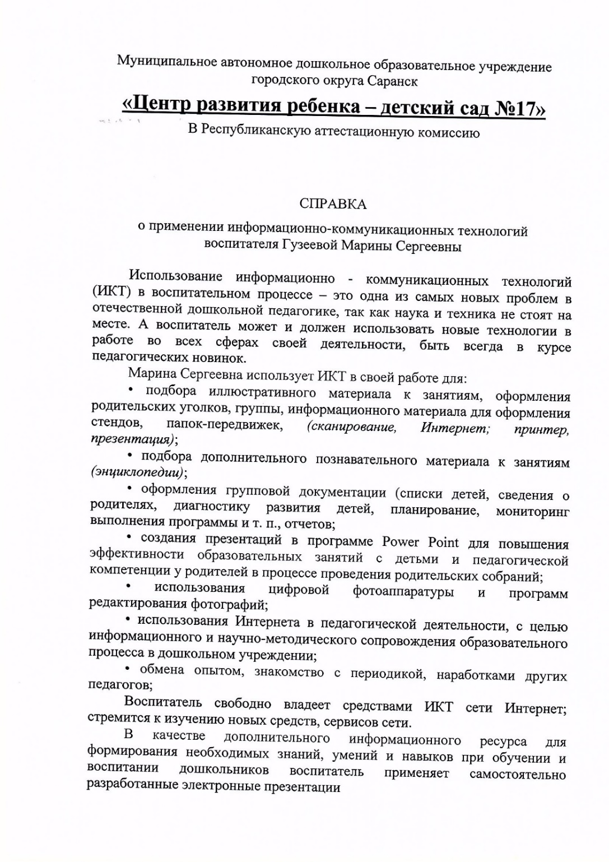
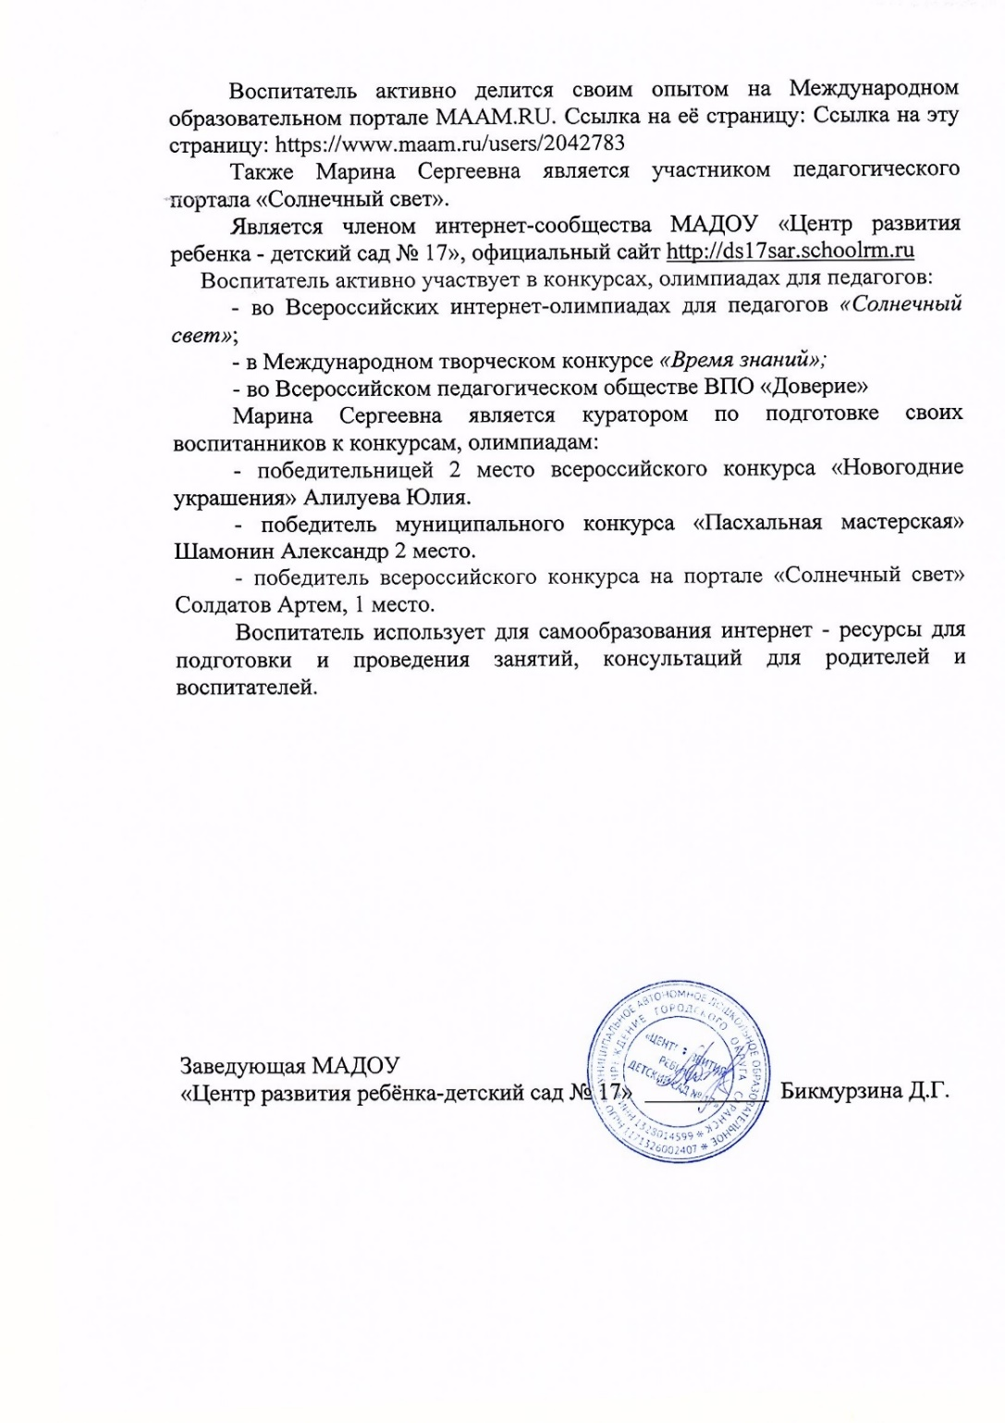

Slide 9
3. Наличие публикаций, включая интернет публикации

Slide 14
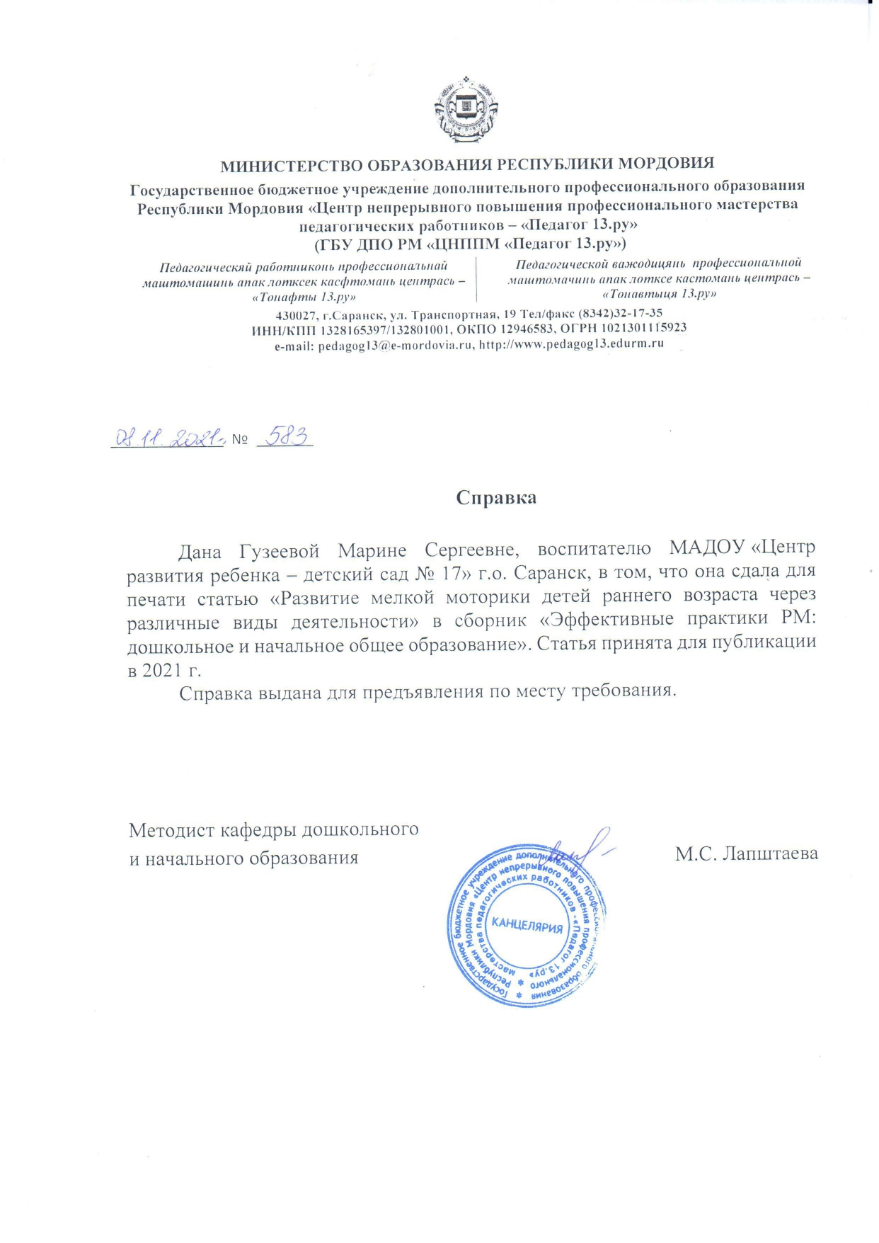

Slide 15
4. Результаты участия воспитанников в: - конкурсах; - выставках; - турнирах; - соревнованиях; - акциях; - фестивалях.

Slide 20
5. Наличие авторских программ, методических пособий

Slide 21
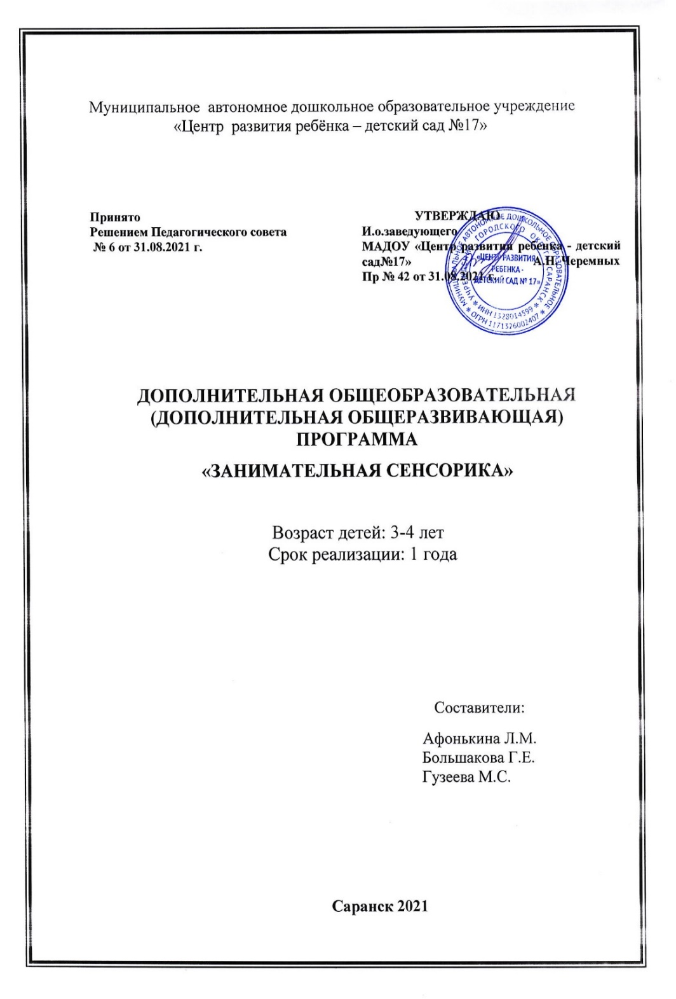
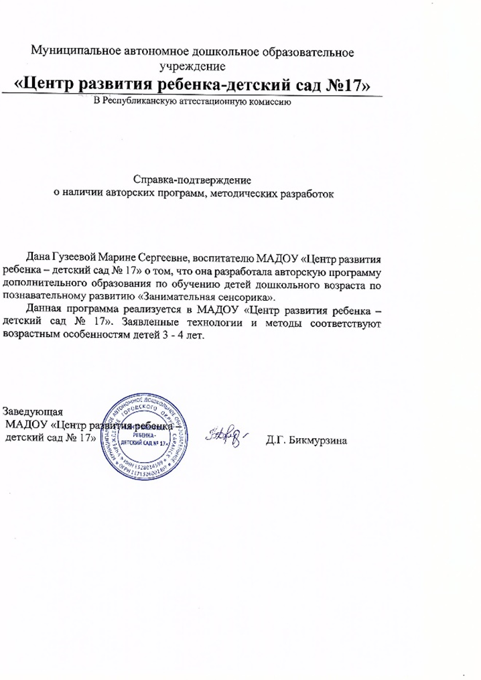

Slide 23
6. Выступления на заседаниях методических советов, научно- практических конференциях, педагогических чтениях, семинарах, секциях, форумах, радиопередачах (очно)

Slide 26
7. Проведение открытых занятий, мастер-классов, мероприятий.

Slide 28
8. Экспертная деятельность

Slide 29
9. Общественно- педагогическая активность педагога: участие в комиссиях, педагогических сообществах, жюри конкурсов.

Slide 31
10. Позитивные результаты работы с воспитанниками

Slide 32
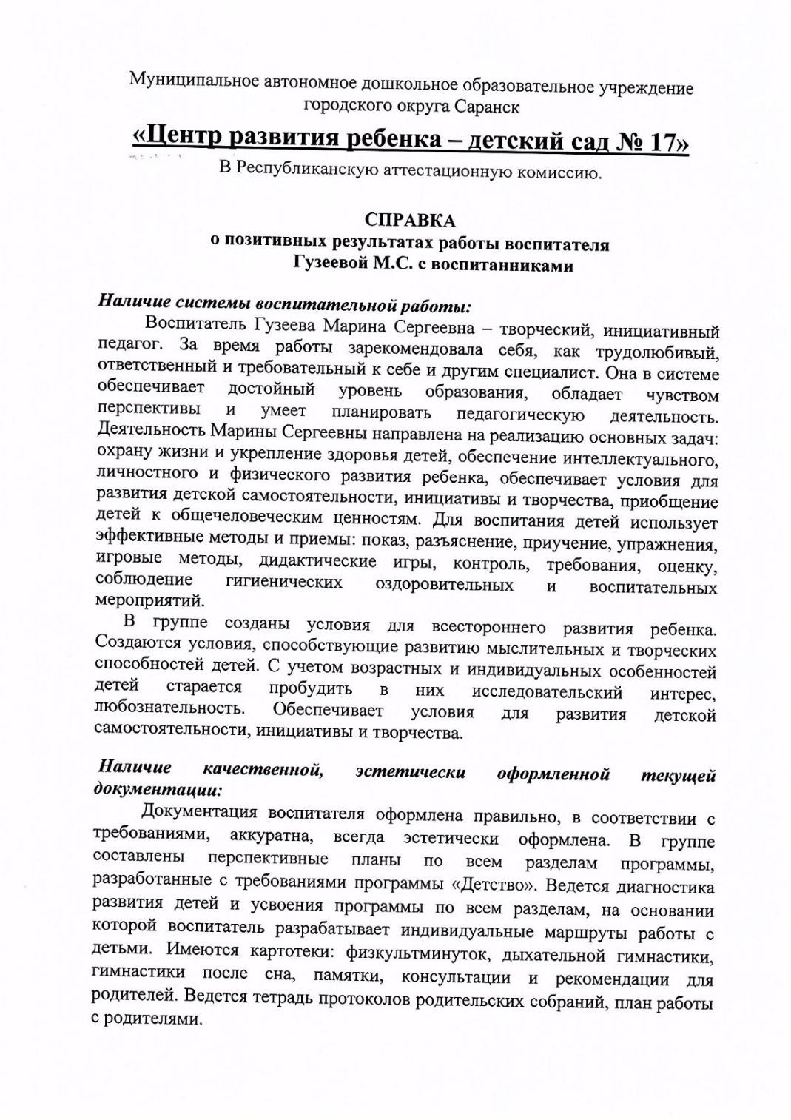
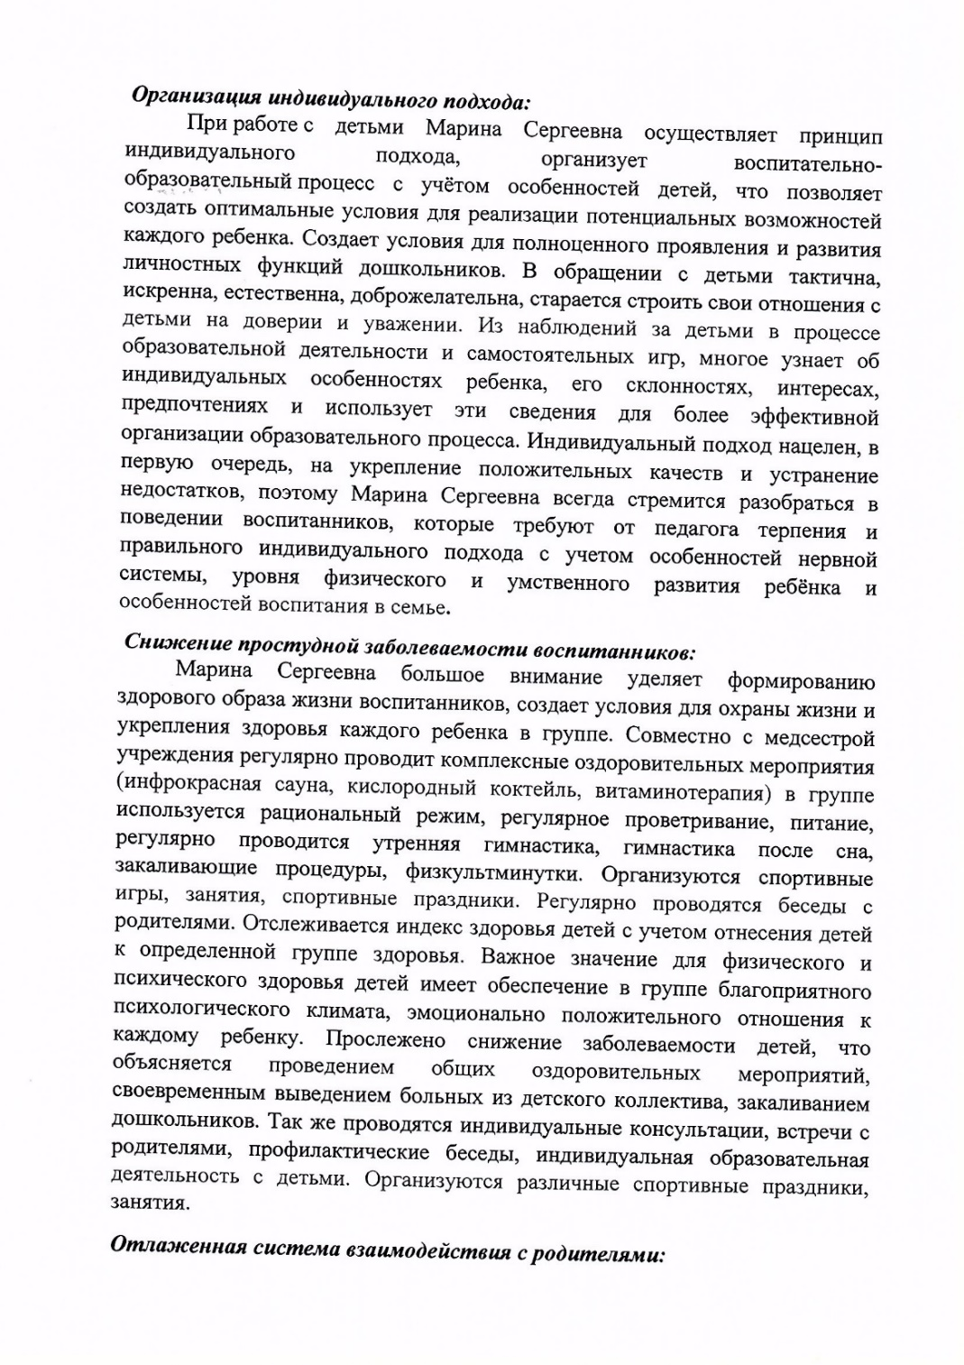

Slide 33
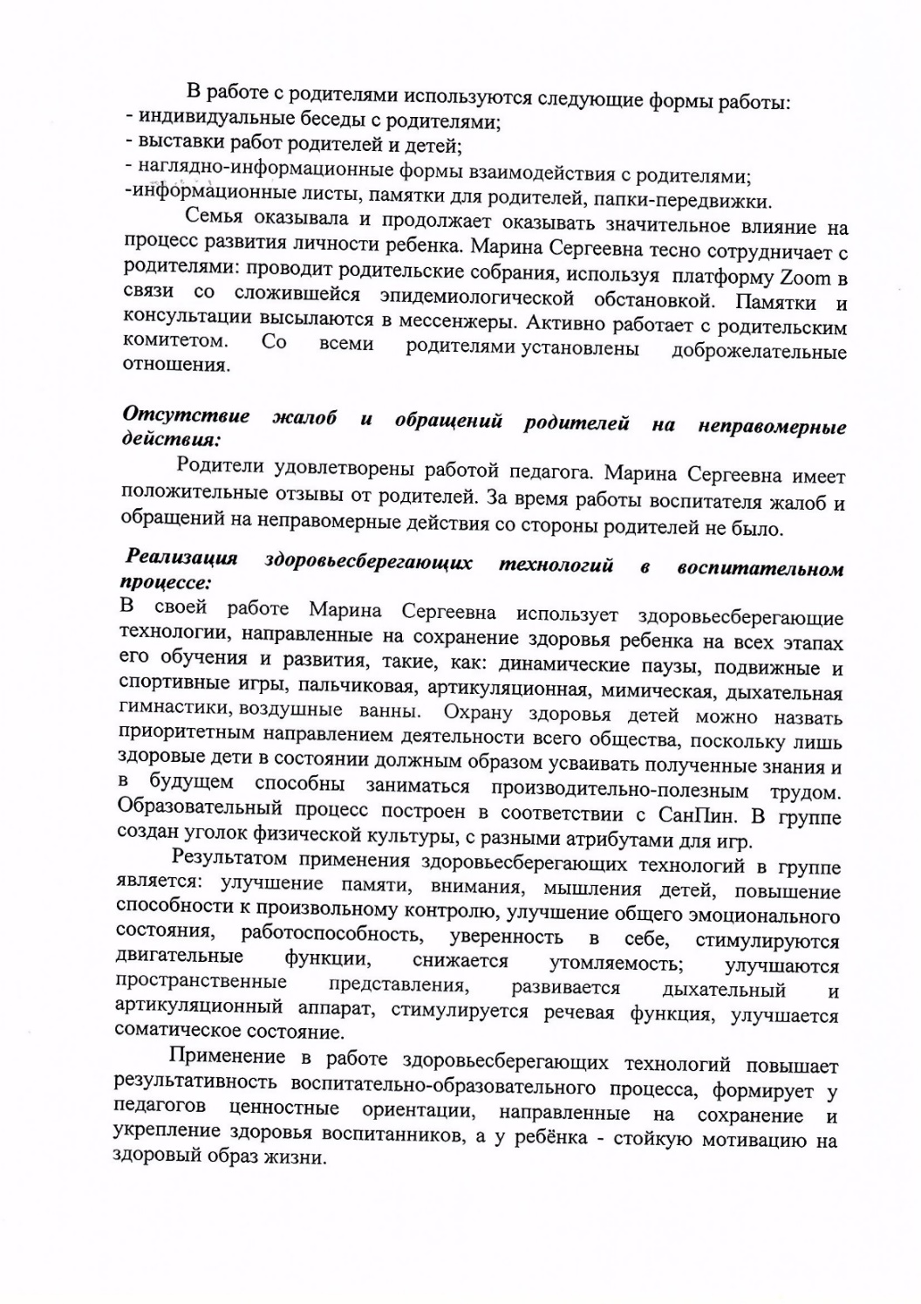
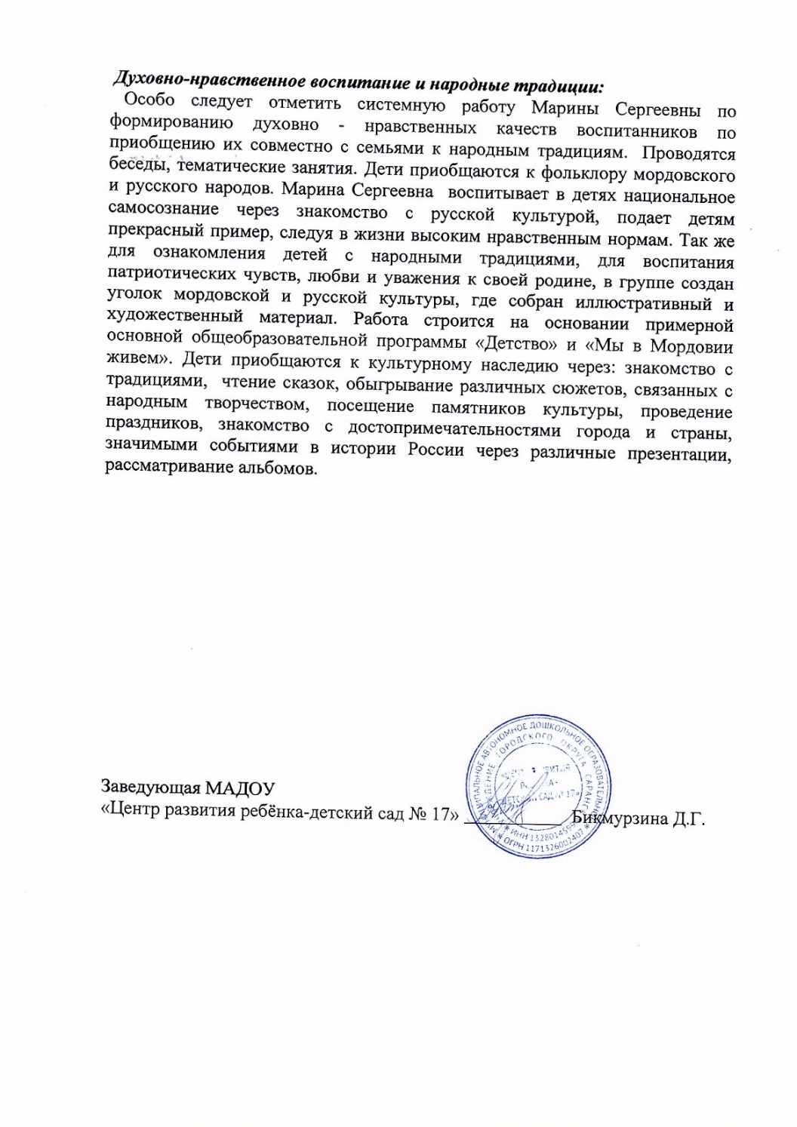

Slide 34
11. Качество взаимодействия с родителями

Slide 38
12. Работа с детьми из социально- неблагополучных семей

Slide 39
13. Участие педагога в профессиональных конкурсах

Slide 41
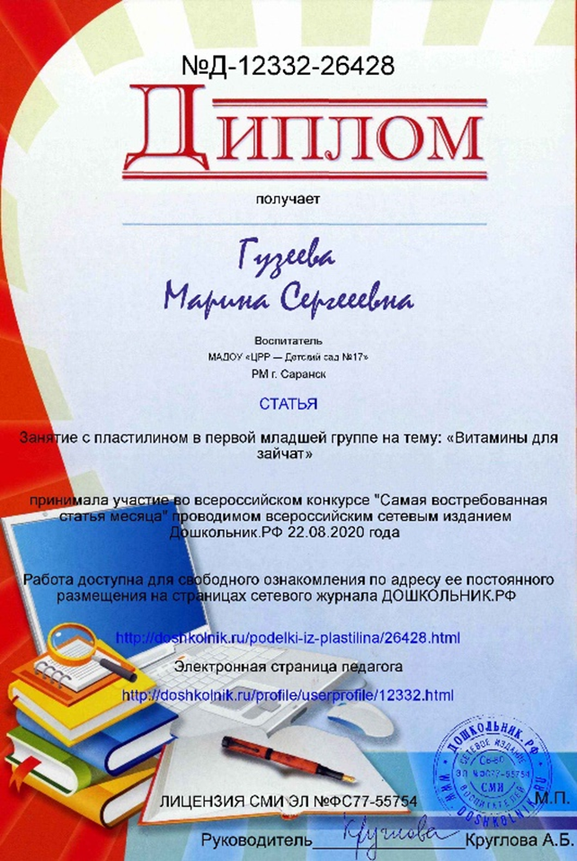

Slide 42
14. Награды и поощрения

Slide 43
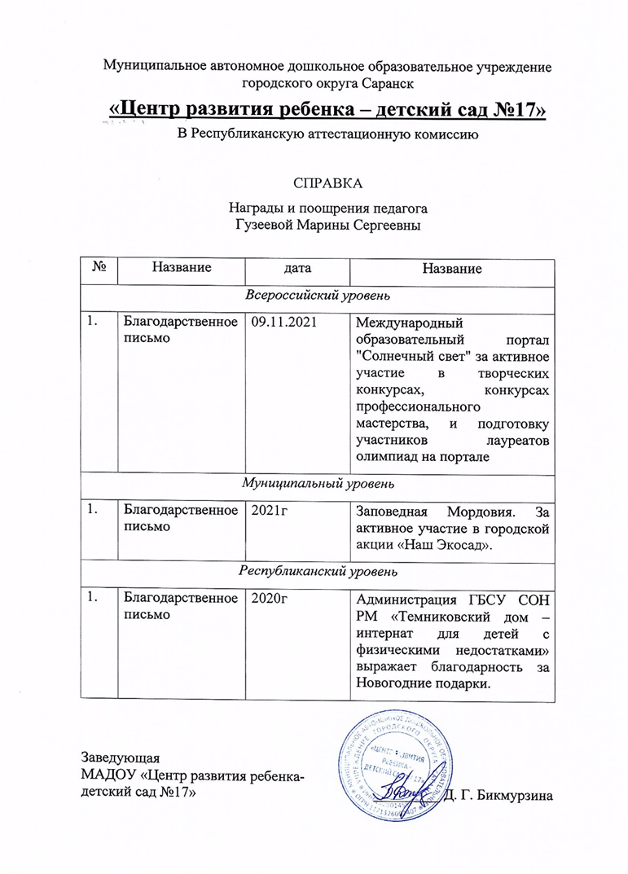

Slide 46
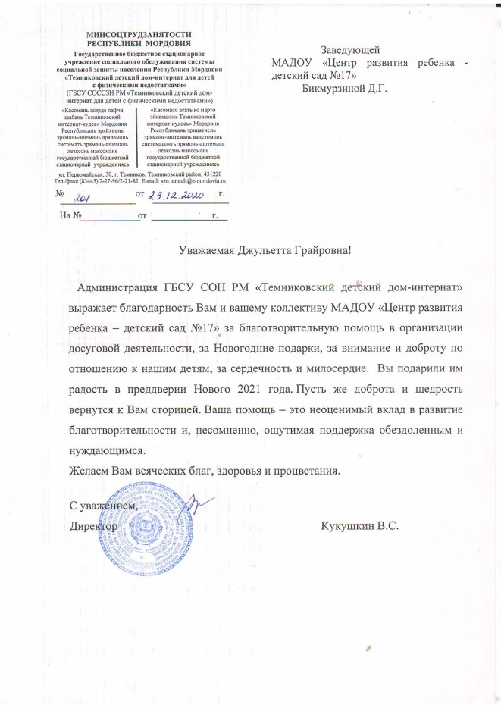

Slide 47
СПАСИБО ЗА ВНИМАНИЕ!

